Slide 1
Možnosti odstranění fosforu na komunálních čistírnách odpadních vod
Týdne výzkumu a inovací pro praxi a životní prostředí – TVIP 2021 Hustopeče
Iveta Kotzurová
Marek Holba

Slide 2
OBSAH
-> ÚVOD + PLATNÁ LEGISLATIVA
-> MOŽNOSTI ŘEŠENÍ V RÁMCI ČOV
-> SORPCE – LABORTORNÍ A POLOPROVOZNÍ POROVNÁNÍ SORBENTŮ
-> DALŠÍ TECHNOLOGIE V RÁMCI TERCIÁRNÍHO ŘEŠENÍ
-> ZÁVĚRY

Slide 3
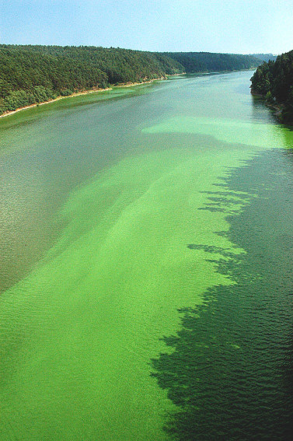
Proč chceme FOSFOR odstranit ???
Trofizace recipientů -> problém pro vodní ekosystémy
Čistírny odpadních vod
-> významné zdroje fosforu ve vodách
-> do 2000 EO nemají limitní odtokovou koncentraci
Legislativa prozatím povinnost recyklovat neudává
-> Vyhláška 401/2015 Sb.
2000 – 10 000 EO – 3 mg P/l
10 000 – 100 000 EO – 2 mg P/l
> 100 000 EO – 1 mg P/l
-> Očekává se změna
Notes:
Proč chceme fosfor odstranit?
Je prokazatelné, že fosfor způsobuje trofizaci recipientů. Už koncentrace od 25 uq/l v nádržních jezerech způsobují růst vodního květu a sinic a tím zhoršují kvalitu vody.
Fosfor se dostává do vody komunální odpadní vody, zemědělství i s nadměrným používáním chemických hnojiv, vypouštěním průmyslových odpadních vod, důlní činností, apod.
Podle stávající legislativy ČR prozatím není povinností fosfor recyklovat – okolní státy (rakousko, švýcarsko, německo) již recyklaci fosforu do své legislativy zahrnuly, tedy recyklaci z čistírenských kalů a popílků
V ČR dokonce malé čistírny do 2000 EO nemají limitní odtokovou koncentraci pro fosfor.
Změna legislativy by přispěla ke zlepšení kvality recipientu

Slide 4
Možnosti řešení v rámci čov
Běžně používané metody
Inkorporace do biomasy aktivovaného kalu
Srážení solemi Fe, Al, Ca nebo Mg
Další technologie
Především v rámci terciárního stupně
Sorpce, iontová výměna
Koagulace + separace chemického kalu
Notes:
Jedná se o zachycení přitékajícího fosforu na biomasu aktivovaného kalu, příp. jeho inkorporaci do její biomasy a jeho odstranění ve formě přebytečného biologického aktivovaného kalu, čehož je využíváno především u malých čistíren odpadních vod.
(U velkých čistíren lze tento mechanismus vylepšit předřazením anaerobní zóny vyvoláme u bakterií aktivovaného kalu potřebu zvýšeného biologického odstraňování fosforu a fosfor je následně odstraněn zvýšenou inkorporací do biomasy ve formě přebytečného kalu.)
Mezi bežně používané metody odstranění fosforu na komunálních ČOV je srážení, kde je fosfor je převeden z rozpuštěné formy do partikulované, a je odstraněn ve formě tzv. chemického kalu společně s biologickým přebytečným kalem.
Pro odstranění fosforu ovšem může být využita řada dalších technologií, jejich aplikace záleží vždy na požadavcích konkrétní lokality

Slide 5
Projekt phosorb
Cíl projektu:
Porovnání technologií SORPCE a KOAGULACE jako terciární stupeň čištění
Laboratorní + poloprovozní testování
Vývoj vlastního sorbentu
Potenciál reálného využití na lokalitě
Porovnání s komerčními sorbenty
Zhodnocení možnosti využití jako
hnojiva (obsah P)

Slide 6
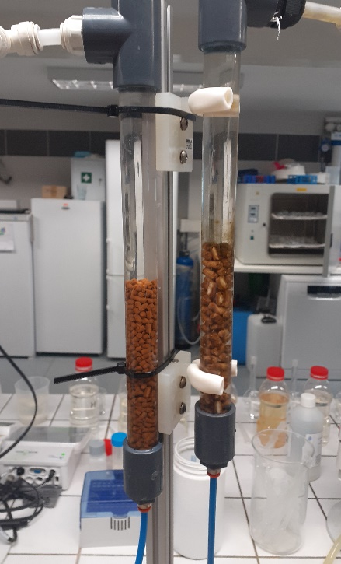
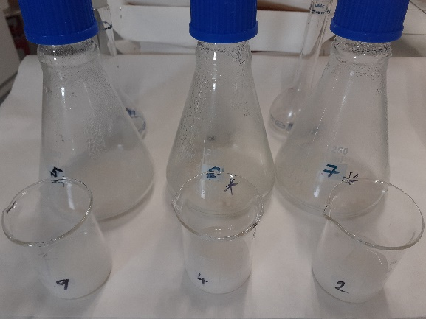
Sorpce v rámci terciárního stupně čov
Alternativní metoda, používaná spíše okrajově
TESTOVÁNÍ VE DVOU FÁZÍCH
1. Fáze – laboratorní
Modelové i reálné odpadní vody
Testy chemické rovnováhy, kinetiky sorpce, sorpční izotermy a kolonové testy průnikové křivky
Výběr sorbentů pro poloprovozní testování
Notes:
Cílem laboratorní části bylo otestovat co nejlépe vybrané materiály, porovnat jejich vlastnosti a potenciál pro následné využití v poloprovozních a případně v provozních podmínkách.

Slide 7
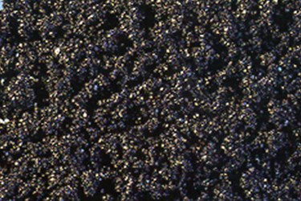
vybrané sorbenty
Průmyslové sorbenty
Sorbent 1 – vysokokapacitní granulát na bázi hydroxidu železa
Sorbent 2 – polyesterový gel v hydroxidové formě
Sorbenty na přírodní bázi
Sorbent 3 – na bázi přírodní opuky
Sorbent 4 – na bázi přírodního apatitu
Sorbenty vyvinuté v rámci projektu
Sorbent 5 – základní matrice křemičitanu vápenatého
Sorbent 6 – křemičitan vápenatý modifikovaný přírodním oxyhydroxidem železa
Celkově bylo otestováno více než 12 různých materiálů

Slide 8
Laboratorní výsledky vybraných sorbentů
Sorbent | t_{1/2} (min) * | Max. sorpční kapacita (mgP/g) – adsorpční izoterma | Sorpční kapacita (mgP/g) – laboratorní kolonový test (reálná voda) | Kolonový test v laboratoři - zatížení (BVh) | Sorpční kapacita uváděna výrobcem | Velikost částic (mm)
Sorbent 1 | 61,3 | 40,5 | 26,1 | 2,4 |  | 0,5 – 2
Sorbent 2 | 3,6 | 40,6 | 5,26 | 3 |  | 0,3 – 1,2
Sorbent 3 | 360,4 | 13,8 | 0,85 | 0,6 | 2 - 12 | 2 – 5
Sorbent 4 | 215,4 | 5,8 | 2,6 | 0,6 | 6 | 2,5 – 8
Sorbent 5 | - | 19,3 | 10,2 | 1,2 |  | 6
Sorbent 6 | 250 | 38,3 | 15,1 | 1,2 |  | 4
* t_{1/2} – doba poklesu TP (celkový fosfor) na polovinu, přepočteno na 1 g sorbentu, v minutách, experimentální výsledky v rámci projektu

Slide 9
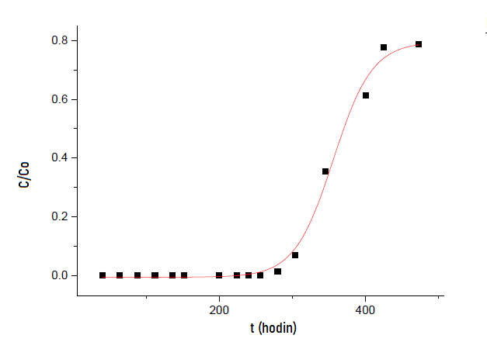
Porovnání sorpčních izoterem
Průniková křivka pro Sorbent 2 Kinetika sorpce pro Sorbent 6 (vpravo)

Slide 10
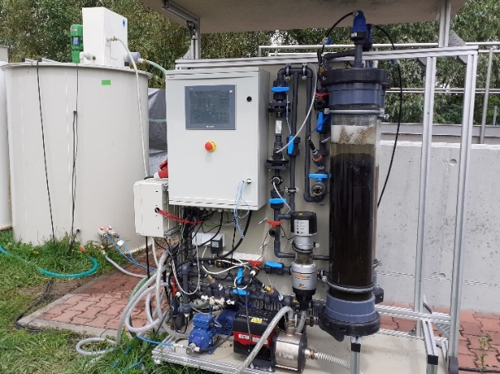
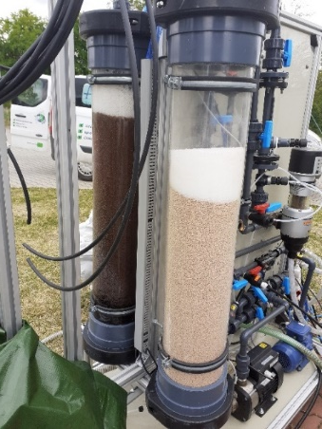
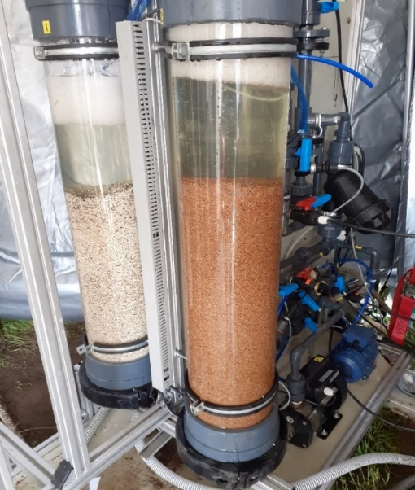
TESTOVÁNÍ VE DVOU FÁZÍCH
2. Fáze - poloprovozní
Poloprovozní testování vybraných sorbentů
Porovnání sorpčních kapacit a možnosti regenerace
Ekonomický potenciál sorbentů
Porovnání s technologií terciární koagulace + separace kalu

Slide 11
Sorbent | Sorpční kapacita (mgP/g) – poloprovoz | Poloprovoz - zatížení (BVh) | Velikost částic (mm) | Dosahované odtokové koncentrace P_{celk} (mg/l)
Sorbent 1 | 23,4 | 2 | 0,5 – 2 | <0,2
Sorbent 2 | 7,9 | 2,5 | 0,3 – 1,2 | <0,3
Sorbent 3 | 1,6 | 1,1 | 2 – 5 | <2
Sorbent 4 | 1,9 | 1,1 | 2,5 – 8 | <2
Sorbent 5 | 9,7 | 1 | 6 | <3
Sorbent 6 | 15,1 | 0,8 | 4 | <2

Slide 12
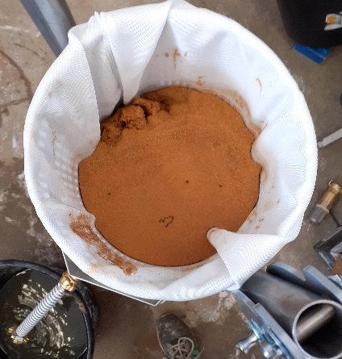
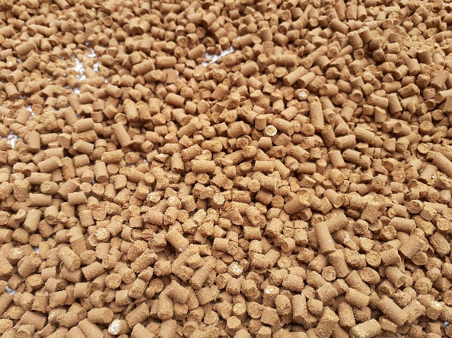
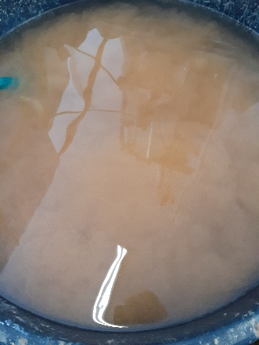
VÝVOJ A VÝROBA VLASTNÍHO SORBENTU
Základní matrice křemičitanu vápenatého -> Sorbent 5
Modifikace přírodním FeO(OH) -> Sorbent 6
Práškový sorbent lze peletizovat na 4 nebo 6 mm
Modifikací se zvýšila kapacita sorbentu vůči P o 33 %
-> možnost zvýšení kapacity využitím komerčního goethitu

Slide 13
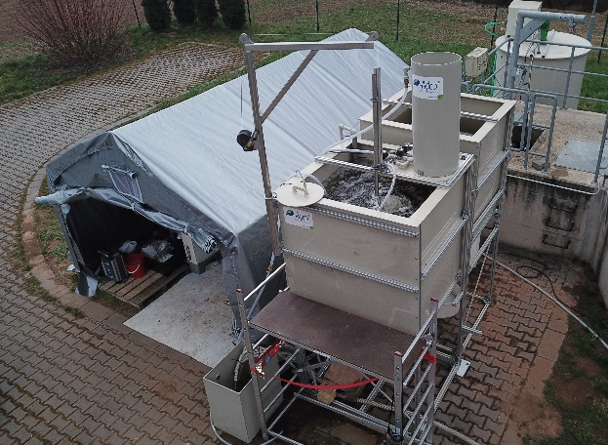
POLOPROVOZNÍ TESTOVÁNÍ VYBRANÝCH TECHNOLOGIÍ NA ODSTRANĚNÍ FOSFORU V RÁMCI KOMUNÁLNÍ ČOV
Koagulace + separace kalu
Srážení solemi Fe³⁺
3 způsoby separace kalu
Flokulace + sedimentace
Písková filtrace
Membránová separace (3 typy membrán 40 – 400 nm)

Slide 14
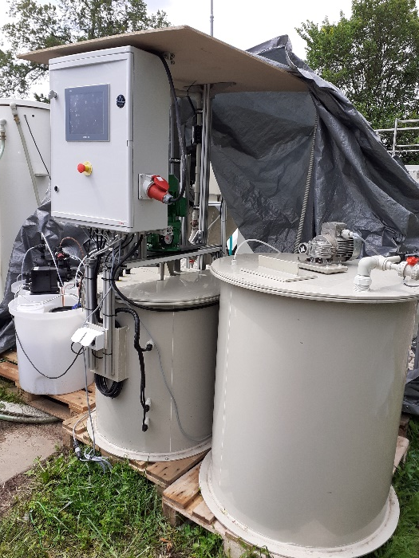
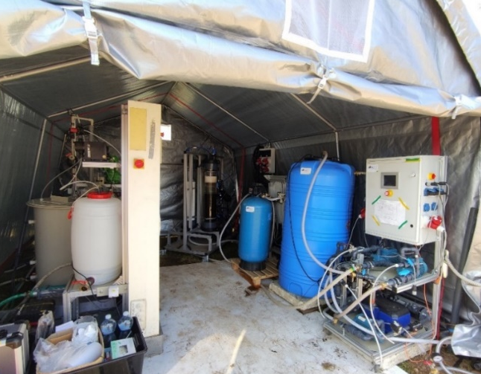
KOAGULACE + SEPARACE KALU
Koagulace
chemickém srážení fosforu dávkováním síranu železitého
rychlé míchání v koagulačním reaktoru (250 rpm, doba zdržení 2 – 4 min)
Záznam a úprava pH (pH = 6 – 7)
Flokulace s následnou sedimentací
dávkování anionického flokulantu při pomalém míchání (50 rpm)
vznik větších agregátů a jejich gravitační odstraněny v sedimentačním stupni
Membránová separace
tři typy membrán: komerční desková membrána – 40 nm, komerční keramická – 100 nm, ASIO TECH nanovlákenná – 400 nm

Slide 15
KOAGULACE + SEPARACE KALU - VÝSLEDKY
 | Koagulace + flokulace + sedimentace |  | Koagulace + MBR (nanovlákenná mem.)
 | Účinnost odstranění P_{celk} | Účinnost odstranění rozp. P-PO₄ | Účinnost odstranění P_{celk} | Účinnost odstranění rozp. P-PO₄
 | (%) | (%) | (%) | (%)
průměr | 89,7 | 96,7 | 95,5 | 99,4
min | 79,6 | 78,9 | 94,8 | 99,3
max | 95,4 | 99,7 | 97,0 | 99,6
 | P_{celk} (mg/l) | P-PO₄ _{rozp.} (mg/l) | P_{celk} (mg/l) | P-PO₄ _{rozp.} (mg/l)
průměr | 0,84 | 0,2 | 0,23 | 0,09
min | 0,21 | <0,02 | <0,15 | <0,02
max | 2,11 | 0,8 | 0,49 | 0,32
Účinnost odstranění frakce P-PO₄ - 96,7 a 99,4 % - velice účinné
Účinnost odstranění frakce P_{celk} – membrány nejlepší, nezávisle na typu membrány

Slide 17
ZÁVĚRY
Sorpcí i koagulací v rámci terciárního stupně jsme schopni dosáhnout velmi nízkých odtokových koncentrací P-PO₄ a P_{celk}
Zatížení sorbentu a doba kontaktu jsou velmi důležité parametry pro funkční technologii
Výrobci většinou neuvádějí kapacitu, nebo uvádějí max. sorpční kapacitu, která je při použití na RV výrazně nižší
Změna legislativy povede v budoucnu k aplikaci těchto metod na reálných lokalitách
Sorpce je technologie prozatím ekonomicky nevýhodná – je potřeba vyvíjet vysokokapacitní materiály s možností regenerace – nejlépe z odpadních materiálů
Aplikace nasycených sorbentů na zemědělské půdě – jedna z možností recyklace fosforu

Slide 18
Projekt FV30034 řešený firmou ASIO TECH, spol. s r.o. a Univerzitou Palackého v Olomouci byl podporován Ministerstvem průmyslu a obchodu v rámci programu Trio v letech 2018 – 2021.
DĚKUJI ZA POZORNOST!

